Slide 1

Linguagem de programação Lua
Amanda Périssé Maia Veras
Prof. Francisco Figueiredo G. Sant'anna

Slide 2
O que é Lua?
Lua é uma linguagem de programação poderosa, eficiente e leve, projetada para estender aplicações. Ela permite programação procedural, programação orientada a objetos, programação funcional, programação orientada a dados e descrição de dados.
Lua combina sintaxe procedural simples com poderosas construções para descrição de dados baseadas em tabelas associativas e semântica extensível. Lua é tipada dinamicamente, é executada via interpretação de bytecodes para uma máquina virtual baseada em registradores, e tem gerenciamento automático de memória com coleta de lixo incremental. Essas características fazem de Lua uma linguagem ideal para configuração, automação (scripting) e prototipagem rápida.

Slide 3
Quais as origens de Lua?
Lua é inteiramente projetada, implementada e desenvolvida no Brasil, por uma equipe na PUC-Rio (Pontifícia Universidade Católica do Rio de Janeiro). Lua nasceu e cresceu no Tecgraf, o então Grupo de Tecnologia em Computação Gráfica da PUC-Rio. Atualmente, Lua é desenvolvida no laboratório LabLua do Departamento de informática da PUC-Rio.

Slide 4
Iteradores – For genérico
Looping for genérico de lua trabalha sobre funções chamadas iteradores.
Um iterador se refere tanto ao objeto que permite ao programador percorrer um container, (uma coleção de elementos) particularmente listas, quanto ao padrão de projetos Iterator, no qual um iterador é usado para percorrer um container e acessar seus elementos.
Protocolo de iteração :
O for recebe uma função, uma variável de estado e o valor inicial;
A função é chamada com o estado e o valor atual da variável a cada passo;
O primeiro valor retornado será o próximo valor passado para a função;
Todos os valores retornados serão capturados antes do in;
Se o primeiro valor retornado for nil o looping acaba.

Slide 5
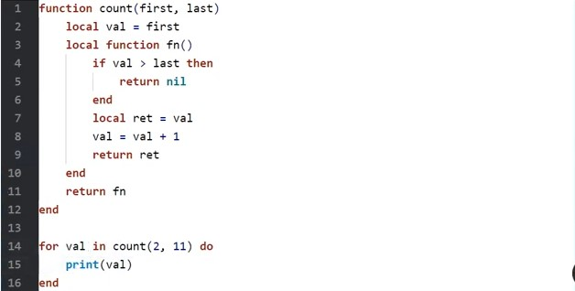
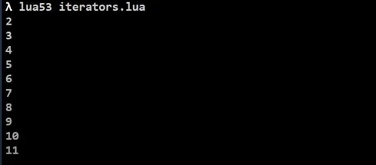
Exemplo: For genérico em Lua: for i =1, f(x) do print (i) end

